Slide 1
Firemní prezentace společnosti Logaritma s.r.o.
Jsme s Vámi na cestách kdykoliv, ať už ve dne, či v noci…
● ● ● ● ● ● ● ● ● ● ● ● ● ● ● ● ● ● ● ● ● ● ● ● ● ● ● ● ● ● ● ● ● ● ● ● ● ● ● ● ● ● ● ● ● ● ● ● ● ● ● ● ●

Slide 2
Agenda
01
02
O naší společnosti
Naše služby
Základní informace o naší společnosti, historie
Představení nabídky našich služeb a výrobků
03
04
Naši zákazníci
Očekávaný vývoj
Naši klíčový zákazníci, globální hodnoty
Další směřování společnosti, dlouhodobá globální strategie
● ● ● ● ● ● ● ● ● ● ● ● ● ● ● ● ● ● ● ● ● ● ● ● ● ● ● ● ● ● ● ● ● ● ● ● ● ● ● ● ● ● ● ● ● ● ● ● ● ● ● ● ●

Slide 3
01
Představení společnosti
Začínáme základními informacemi o nás
● ● ● ● ● ● ● ● ● ● ● ● ● ● ● ● ● ● ● ● ● ● ● ● ● ● ● ● ● ● ● ● ● ● ● ● ● ● ● ● ● ● ● ● ● ● ● ● ● ● ● ● ●

Slide 4
O nás
Logaritma s.r.o. člen skupiny Ajmas a.s.
Česká moderní výrobní společnost etablovaná na trhu automotive a energo výroby více než 14 let.
Společnost sídlí v Olomouckém kraji, konkrétně v obci Moravičany.
120
zaměstnanců
Lokace Moravičany, Mohelnice
3 výrobní lokace
> 11.000m2
● Výroba kompletních světlometů pro automobilový průmysl
● Výroba modulů a sériových skupin pro světlomety
● Projekty zákaznického balení
● Výroba a montáž rozvaděčů NN, energetických celků
● Výroba univerzálních montážních linek a pracovišť
● Automatizace pracovních linek
CCC projekty
ISO certifikace
standardy VDA 6.3
● ● ● ● ● ● ● ● ● ● ● ● ● ● ● ● ● ● ● ● ● ● ● ● ● ● ● ● ● ● ● ● ● ● ● ● ● ● ● ● ● ● ● ● ● ● ● ● ● ● ● ● ●

Slide 5
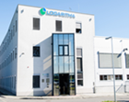
Naše historie
2008-2011
2012
1948
Mohelnice – vznik společnosti p. Šincla s názvem Logarex,
specializace na výrobu logaritmických pravítek.
2008
Převzetí Logarexu panem Petrem Kubou a založení společnosti KERN Mohelnice a.s., začátek montáže dílů pro automobilový průmysl.
2009
Přejmenování na Logaritma a.s.
2010
Moravičany-zakoupení prostor bývalé továrny pana KRATOCHVÍLA.
30. léta 20. století výrobu dřevěných párátek, kolíčků a kopyt / BAŤA
2012
Rekonstrukce staré továrny za pomocí dotací EU na moderní výrobní, administrativní a skladové prostory
● ● ● ● ● ● ● ● ● ● ● ● ● ● ● ● ● ● ● ● ● ● ● ● ● ● ● ● ● ● ● ● ● ● ● ● ● ● ● ● ● ● ● ● ● ● ● ● ● ● ● ● ●

Slide 6
Rozvoj společnosti
2008-2011
2012
2016
2021
2017-2020
A stále se snažíme růst
2008
Vznik KERN a.s. v Mohelnici, zahájení spolupráce s HELLA (skupinky).
2009
Certifikace ISO 9001, 14001 a 18001.
Logaritma a.s.
2010
Montáž prvních světlometů / relokace.
2011
Technologický rozvoj
2012
Přesun – nové výrobní prostory a sídlo společnosti v Moravičanech.
Navýšení výrobních a personálních kapacit.
Nové relokace od zákazníka BMW.
Výrobní lokace: Moravičany, Mohelnice, Rýmařov.
2016
CCC – certifikace pro čínský trh
2017
Relokace Daimler, Nissan (HSKF)
2018
Nová divize energetiky – zákazník ABB.
2019
Rozvoj divize energetiky o další zákazníky
2020
Relokace sériových skupiny DAF / Scania
2021
Relokace mlhových světlometů
Rozvoj automatizace
Start výrobkového programu COOLEN
Změna Loga: 2022
● ● ● ● ● ● ● ● ● ● ● ● ● ● ● ● ● ● ● ● ● ● ● ● ● ● ● ● ● ● ● ● ● ● ● ● ● ● ● ● ● ● ● ● ● ● ● ● ● ● ● ● ●

Slide 7
Naše filozofie
Poslání
Vize
Udržitelnost
Naše poslání nás zavazuje k tomu, abyste měli vždy perfektní výhled a rozhled na Vašich cestách a vše fungovalo takovým způsobem, který Vám zajistí bezpečný návrat zpět k Vašim blízkým a rodině. I k nám, jako dodavateli, který tak, jak pečuje o své podnikání a zaměstnance se snaží pečovat i o Vás, naše zákazníky.
Vizí naší společnosti je být dlouhodobě kvalitním dodavatelem výrobků a služeb pro klienty ze segmentu automotive a průmyslové energetiky. Dlouhodobě rozvíjíme naše produkční schopnosti a trvale rozšiřujeme naše podnikatelské aktivity na domácím trhu, ale především i na zahraničních trzích.
Chceme naše služby i výrobky našim zákazníkům průběžně inovovat a rozšiřovat tak, aby dlouhodobě pokrývaly jejich potřeby. Snažíme se svou činností a produkty přispívat k ochraně životního prostředí a rozvíjet ve prospěch našich zákazníků, zaměstnanců, managementu i vlastníků. K tomu směřuje také i naše personální politika, především v oblasti hodnocení, zvyšování kvalifikace a dalšího rozvoje našich pracovníků.
V rytmu vašich přání…
● ● ● ● ● ● ● ● ● ● ● ● ● ● ● ● ● ● ● ● ● ● ● ● ● ● ● ● ● ● ● ● ● ● ● ● ● ● ● ● ● ● ● ● ● ● ● ● ● ● ● ● ●

Slide 8
02
Naše služby
Přehled produktového portfolia
● ● ● ● ● ● ● ● ● ● ● ● ● ● ● ● ● ● ● ● ● ● ● ● ● ● ● ● ● ● ● ● ● ● ● ● ● ● ● ● ● ● ● ● ● ● ● ● ● ● ● ● ●

Slide 9
Produktové portfolio
OEM projekty
OES projekty
Zákaznické balení
175.613 /ročně
Projekty pro značky VW, ŠKODA, BMW, Daimler, Jaguar, Nissan a další.
1.352.101 /ročně
skupinky pro DAF / SCANIA
>100.000 /ročně
různých dílků a skupin
Energetické celky
Green Energy
> 150 rozvodnic/ročně
Projekty pro HITACHI / SIEMENS.
>50 nabíječek/ročně
Projekty pro LogaCool.
● ● ● ● ● ● ● ● ● ● ● ● ● ● ● ● ● ● ● ● ● ● ● ● ● ● ● ● ● ● ● ● ● ● ● ● ● ● ● ● ● ● ● ● ● ● ● ● ● ● ● ● ●

Slide 10
Zákaznické portfolio
79%
10%
11%
HELLA / FORVIA
HITACHI / SIEMENS
LOGACOOL
Hlavní zákazník portfolia automotive výroby / montáží (OES, OEM)
Montáže energetických celků pro zahraniční projekty / automatizace
Výrobkové portfolio programu COOLNA a GREEN ENERGY
● ● ● ● ● ● ● ● ● ● ● ● ● ● ● ● ● ● ● ● ● ● ● ● ● ● ● ● ● ● ● ● ● ● ● ● ● ● ● ● ● ● ● ● ● ● ● ● ● ● ● ● ●

Slide 11
Aktuální čísla
Budoucí zaměření
80%
Energetika
Automotive segment
Green Energy
3
50%
Nové projekty
Nárůst prodeje
Green Energy
4.17 mil. EUR
120
3 lokace
3
Celkový roční objem výkonů
Celkový počet zaměstnanců společnosti
Výrobní a skladové plochy >11.000m2
Výrobní / produktové jednotky
● ● ● ● ● ● ● ● ● ● ● ● ● ● ● ● ● ● ● ● ● ● ● ● ● ● ● ● ● ● ● ● ● ● ● ● ● ● ● ● ● ● ● ● ● ● ● ● ● ● ● ● ●

Slide 12
03
Naši zákazníci
Obchodní partneři, zákazníci a naše podpora
● ● ● ● ● ● ● ● ● ● ● ● ● ● ● ● ● ● ● ● ● ● ● ● ● ● ● ● ● ● ● ● ● ● ● ● ● ● ● ● ● ● ● ● ● ● ● ● ● ● ● ● ●

Slide 13
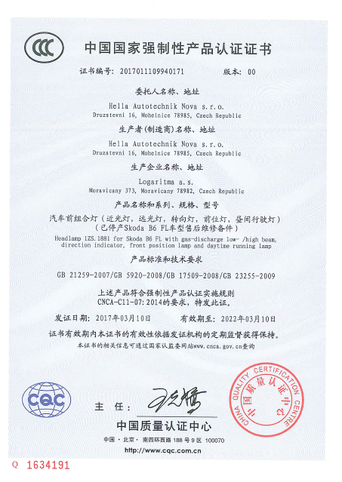
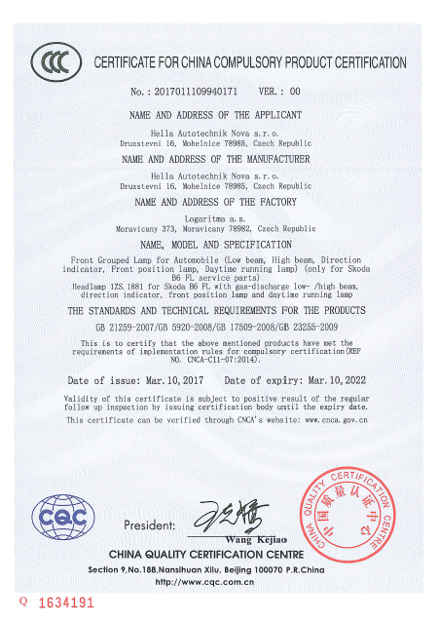
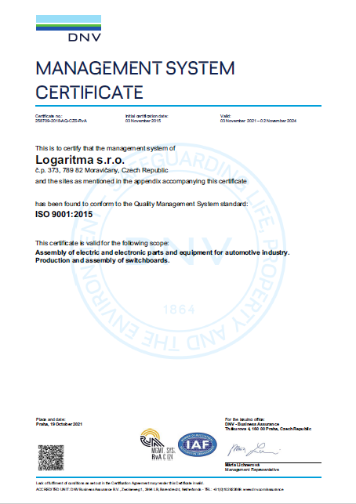
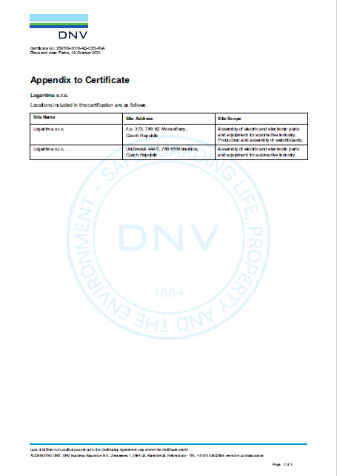
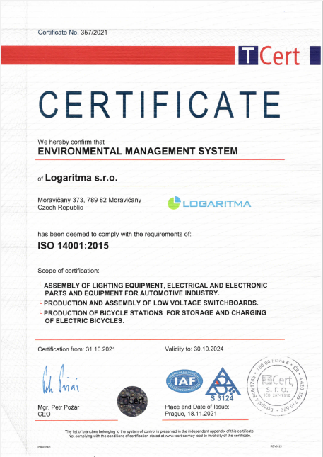
Podpora zákaznických služeb
Společnost nabízí kompletní zákaznický servis a podporu v podobě služeb spojených s kontrolami kvality, firewallu, reworku či poradenství.
Zároveň našim zákazníkům poskytujeme maximální servis našich výrobků v záruční či pozáruční době.
Výjimkou není ani grafický návrh 3D vizualizace vašich produktů.
Certifikace
● ● ● ● ● ● ● ● ● ● ● ● ● ● ● ● ● ● ● ● ● ● ● ● ● ● ● ● ● ● ● ● ● ● ● ● ● ● ● ● ● ● ● ● ● ● ● ● ● ● ● ● ●

Slide 14
Naše dlouhodobé globální cíle
Sociálně odpovědná společnost
Rozvoj podnikání – Green Energy
Chceme i nadále rozvíjet podnikání v oblasti „smart“ a „green“ technologií a výrobků pro běžné využití státní správy, podnikatelů či občanů.
K našim zaměstnancům a životnímu prostředí se chováme s respektem a v rámci kodexu naší dlouhodobé sociální odpovědnosti. Jsme aktivní a podporujeme vztahy s obcí a sociálními službami v našem regionu.
Digitální transformace
Dlouhodobá udržitelnost
Dokončit digitální transformaci interních procesů a tím zefektivnit rozhodovací procesy. Součást dlouhodobé strategie společnosti do roku 2024.
Udržovat a rozvíjet vztahy s našimi obchodními partnery ve smyslu spolehlivosti a kvality našich dodávek. Taktéž pečovat o dlouhodobý rozvoj a spokojenost našich zaměstnanců v rámci udržitelné personální politiky a firemní kultury.
● ● ● ● ● ● ● ● ● ● ● ● ● ● ● ● ● ● ● ● ● ● ● ● ● ● ● ● ● ● ● ● ● ● ● ● ● ● ● ● ● ● ● ● ● ● ● ● ● ● ● ● ●

Slide 15
04
Očekávaný vývoj, směřování
Chceme rozvíjet naše podnikání ke spokojenosti zákazníků
● ● ● ● ● ● ● ● ● ● ● ● ● ● ● ● ● ● ● ● ● ● ● ● ● ● ● ● ● ● ● ● ● ● ● ● ● ● ● ● ● ● ● ● ● ● ● ● ● ● ● ● ●

Slide 16
Další směřování a rozvoj společnosti
2022
Dokončení I. a II etapy digitalizace výrobních procesů
Čerpání dotačních titulů na vzdělávání a digitalizaci firem (digiskills / ICOK)
Rozšíření skladových a výrobních kapacit > 1.300m2
2023
Certifikace IATF 16 949:2016
I. etapa projektu energetické soběstačnosti společnosti a energetických úspor
Rozšíření konstrukčních a vývojových kapacit – segment GreenEnergy
2024
Certifikace CSR dle normy ČSN ISO 26 000.
● ● ● ● ● ● ● ● ● ● ● ● ● ● ● ● ● ● ● ● ● ● ● ● ● ● ● ● ● ● ● ● ● ● ● ● ● ● ● ● ● ● ● ● ● ● ● ● ● ● ● ● ●

Slide 17
Kontakt
LOGARITMA s.r.o.
IČO: 27833631
DIČ: CZ27833631
Zapsána u Krajského soudu v Ostravě, oddíl C, vložka 78753
V případě zájmu nás kontaktujte www.logaritma.cz
BackOffice
+420 583 031 960
+420 777 496 525
Recepce
+420 583 031 961
recepce@logaritma.cz
Tato prezentace je vytvořena jen pro účely marketingových a obchodních aktivit
● ● ● ● ● ● ● ● ● ● ● ● ● ● ● ● ● ● ● ● ● ● ● ● ● ● ● ● ● ● ● ● ● ● ● ● ● ● ● ● ● ● ● ● ● ● ● ● ● ● ● ● ●

